Slide 1
Anatomie topographique des Mammifères domestiques

Slide 2
Anatomie topographique de la cavité thoracique
Equidés
1- Cavité thoracique: Relativement étroite et longue, 18 paires de côtes. Les 6 premières sont cachées par les régions de l’épaule et du bras
2- Plèvres: la droite dépasse le bord crânial de la 1ère côte de 3 cm environ, la gauche ne le dépasse que rarement
3- Poumons: volumineux, symétriques, non lobés
4- Médiastin:
a- Médiastin crânial: mince, après la disparition du thymus
b- Médiastin moyen: le cœur s’étend de la 3ème à la 6ème paires de côtes, il occupe les 2/3 ventraux de la cavité thoracique. Dans la partie dorsale, la trachée se termine au niveau de la 5ème côte; La veine azygos passe à droite de l’aorte.
c- Médiastin caudal: occupé par l’œsophage et l’aorte descendante

Slide 3
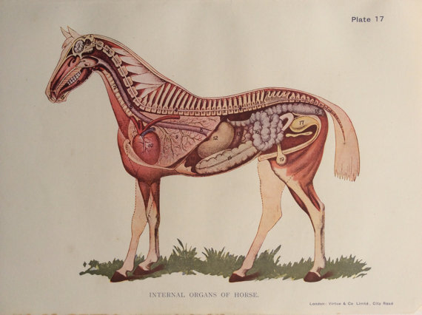
ANATOMIE TOPOGRAPHIQUE GAUCHE EQUIDE

Slide 4
Ruminants
1- Cavité thoracique:13 paires de côtes, larges , espacées et moins arquées que chez les Equidés
2- Plèvres: la droite est beaucoup plus grande que la gauche, elle s’étend jusqu’à 4 ou 5 cm crânialement à la 1ère côte ,la gauche ne dépasse celle-ci que d’1 ou 2 cm
3- Poumons: dissymétriques, fortement lobés. L’apex du poumon droit dépasse la 1ère côte de 3 ou 4 cm, celui du poumon gauche ne dépasse pas la 1ère côte
4- Médiastin:
a- Médiastin crânial: la partie située ventralement à la veine cave crâniale est fortement déviée à gauche par le développement du lobe crânial du poumon
b- Médiastin moyen: même projection que celle du cœur, la veine azygos passe à gauche de l’aorte
c- Médiastin caudal: relativement court et presque entièrement occupé par la dilatation de l’œsophage et les nœuds lymphatiques médiastinaux caudaux

Slide 5
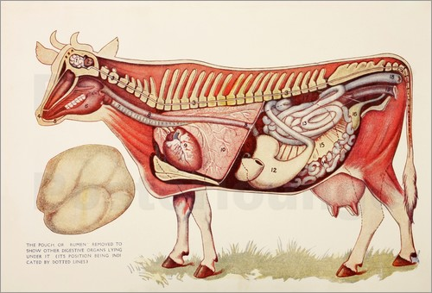
ANATOMIE TOPOGRAPHIQUE GAUCHE BOVIN

Slide 6
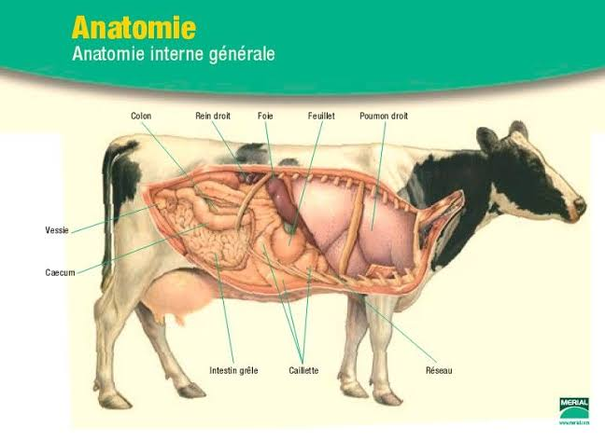
ANATOMIE TOPOGRAPHIQUE DROITE BOVIN

Slide 7
Carnivores
1- Cavité thoracique: plus large en proportions et plus arrondie que chez les Ongulés, 13 paires de côtes.
2- Plèvres: elles s’étendent de 2 à 3 cm crânialement à la 1ère côte
3- Poumons: le bord basal se projette depuis le cartilage de la 7ème côte jusqu’à l’extrémité dorsale de la 12ème côte. L’apex du bord crânial arrive à gauche sous la 1ère côte et la dépasse pour le poumon droit
4- Médiastin:
a- Médiastin crânial: est un peu dévié à gauche
b- Médiastin moyen: même projection que chez le Cheval, la veine azygos passe à droite de l’aorte
c- Médiastin caudal: présente chez l’adulte une partie ventrale mince et fragile, finement perforée

Slide 8
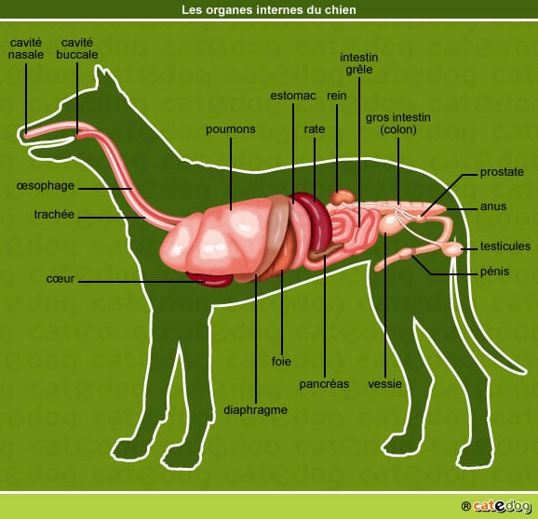
ANATOMIE TOPOGRAPHIQUE GAUCHE CHIEN

Slide 9
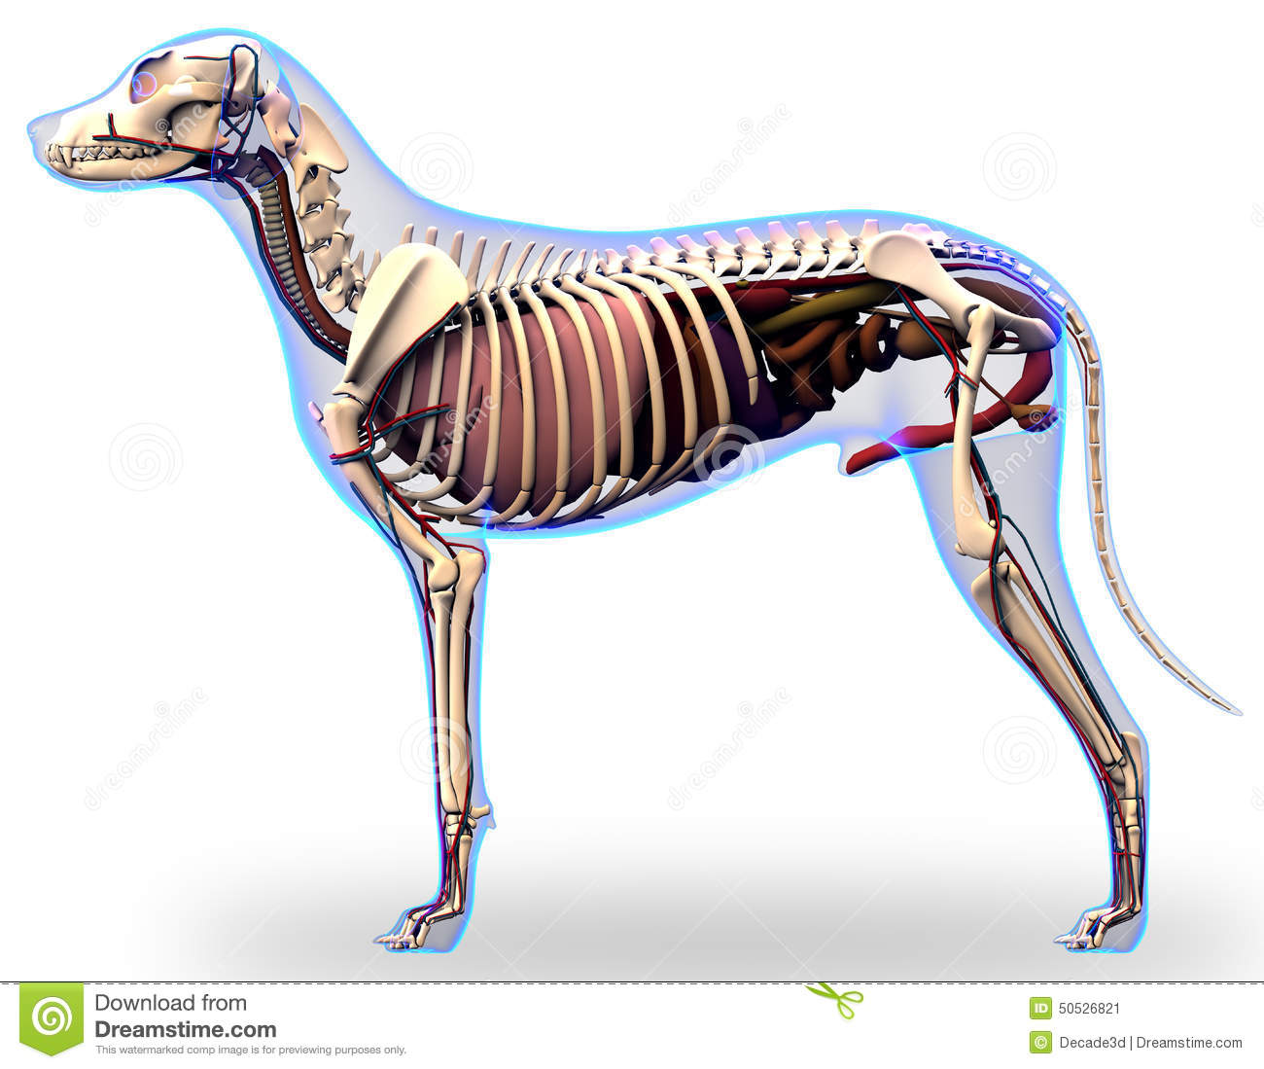

Slide 10
Anatomie topographique de la cavité abdominale
Cette cavité a des parois constituées par des os, des muscles, des vaisseaux, des nerfs et des organes.
1-Os: Dorsalement, le sacrum et 3 ou 4 vertèbres coccygiennes et latéralement les coxaux
2- Muscles: coxo-fémoraux
3- Vaisseaux et nerfs: terminaison de l’aorte, origine de la veine cave caudale
Nerfs: ceux du plexus lombo-sacré et ganglions ilio-pelviens
4 – Organes: appartiennent aux appareils: digestif, urinaire et génital. Les viscères digestifs et uro-génitaux sont situés les uns au dessus des autres, groupés en 2 ensembles placés chacun dans une loge particulière.
- une supérieure: loge rectale qui occupe les 2/3 supérieurs du bassin
- une inférieure: loge uro-génitale qui occupe le 1/3 inférieur du bassin
a- Loge rectale: on y trouve: le rectum en position rectiligne, horizontale. Il est suspendu en avant par le méso, donc il est flottant et en arrière, il est suspendu par le ligament suspenseur du rectum
b- Loge uro-génitale:
- Mâle: vésicule séminale, canaux déférents, vessie, prostate, uretères plaqués contre les parois
- Femelle: utérus, vagin, vulve, vessie, uretères

Slide 11
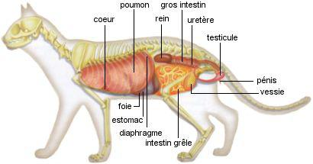
ANATOMIE TOPOGRAPHIQUE GAUCHE CHAT

Slide 12
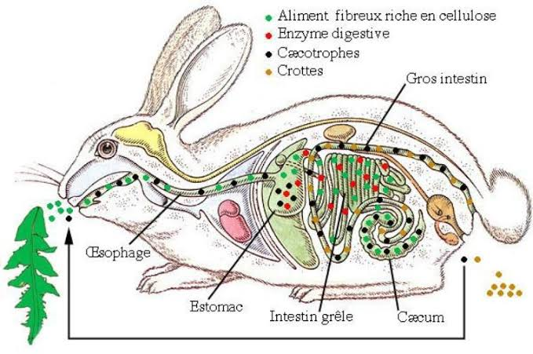
ANATOMIE TOPOGRAPHIQUE GAUCHE LAPIN

Slide 13
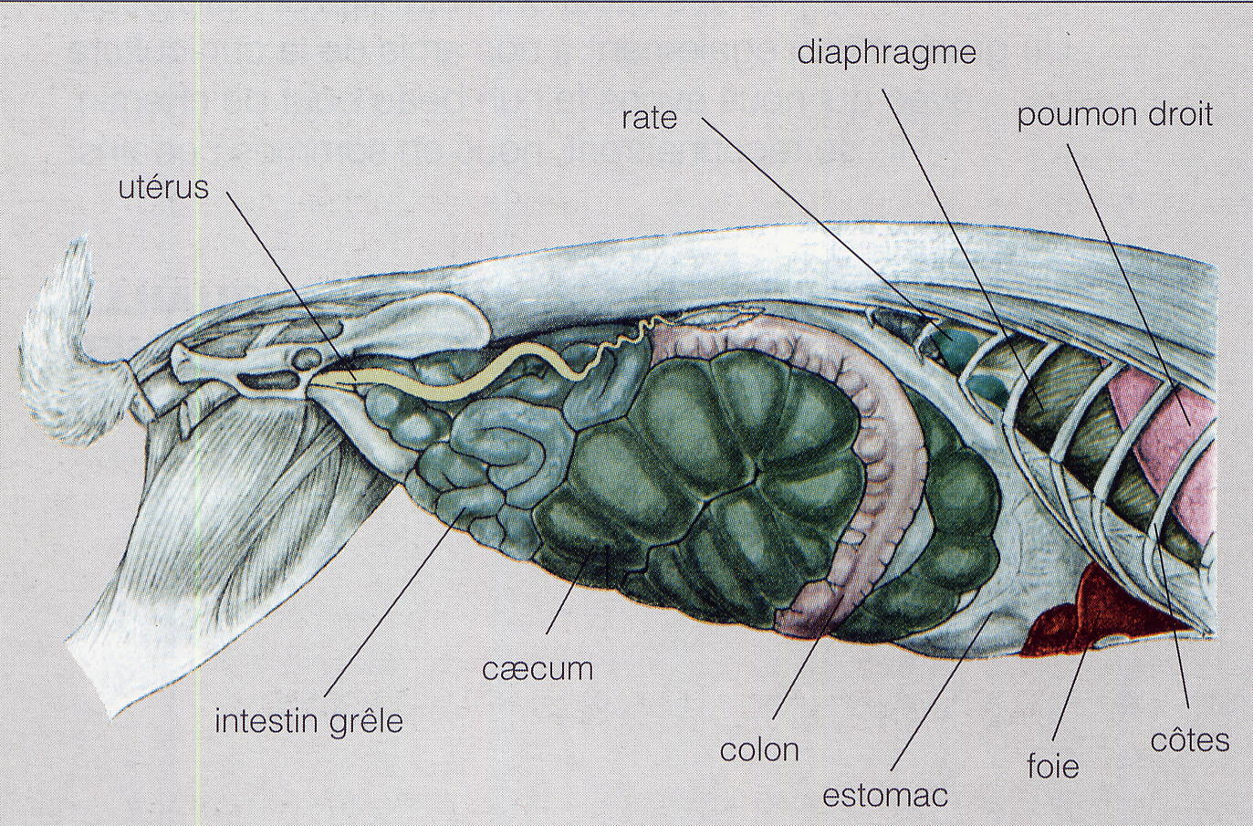
ANATOMIE TOPOGRAPHIQUE DROITE LAPIN

